Slide 1
Делегация Европейского союза в Республике Узбекистан
УЗБЕКИСТАН
Оценка Государственных расходов и финансовой отчетности 2018 г.
Практикующее Бюджетное сообщество PEMPAL
18 марта 2019 г. Ташкент, Узбекистан

Slide 2
Содержание
2
Программа «Государственные расходы и финансовая отчётность» (ГРФО)
Основные моменты оценки ГРФО
Обзор преимуществ и недостатков по компоненту II о прозрачности государственных финансов
Сравнение результатов оценок 2012 и 2018 годов, связанных с компонентом о полноте и прозрачности
Дальнейшие шаги

Slide 3
Программа ГРФО
3
ГРФО: Государственные Расходы и Финансовая Отчетность
Партнерство с ГРФО установлено в 2001 году
Программа ГРФО обеспечивает основу для оценки управления государственными финансами
Notes:
Founded as a partnership in 2001 by the EU, IMF, WB, and the governments of France, Norway, Switzerland, and the United Kingdom. PEFA was established as a means to reduce the duplication and costs of multiple assessments and to facilitate dialogue between government and donors. PEFA introduced a standard methodology and reference tool for PFM diagnostic assessments. The PEFA program provides a framework for assessing and reporting on the strengths and weaknesses of public financial management (PFM) using quantitative indicators to measure performance.
PEFA introduced a standard framework for PFM diagnostic assessments in 2005; minor upgrade in 2011; major upgrade in 2016.
PEFA approach to PFM:
A country-led PFM reform program, including a strategy and action plan reflecting country priorities; implemented through government structures
A coordinated program of support, covering analytical, technical and financial support
A common information pool, based on a framework for measuring performance and monitoring results over time i.e. the PFM Performance Measurement Framework

Slide 4
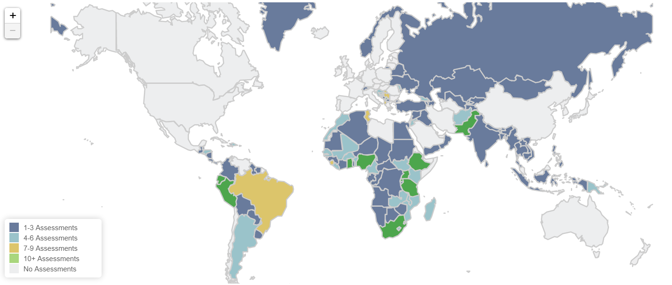
4
Обзор оценки – Оценка ГРФО по регионам в январе 2019 г.
- Использовано в 150 странах
- 602 оценки
- 21 оценок запланировано
1-3 оценки
4-6 оценок
7-9 оценок
10+ оценок
Нет оценок
Источник: https://pefa.org/countries-regions#/

Slide 5
5
Обзор оценки – Система Программы ГРФО
Цель
Обеспечить тщательный, последовательный и основанный на фактических данных анализ эффективности УГФ на конкретный момент времени
Создать основу для анализа и улучшения УГФ
Оценка влияния УГФ на ключевые результаты бюджетной деятельности: налоговую дисциплину, эффективное распределение ресурсов, эффективное предоставление услуг
В рамках Программы ГРФО не оценивается политика правительства

Slide 6
6
Обзор оценки – инструменты оценки Программы ГРФО
3 результата
94 параметра
7 критериев оценки
31 показатель
Методология ГРФО была обновлена в 2016 году. Это наиболее комплексное обновление с тех пор как она было впервые опубликована в 2005 году и немного пересмотрена в 2011 году.
Notes:
These are the key numbers of PEFA 2016:
3 budgetary outcomes (presented earlier)
7 pillars of good performance of an open and orderly PFM system that are essential to achieving the three desired budgetary and fiscal outcomes
31 performance indicators which are further disaggregated into
94 separate dimensions
The 7 pillars define key elements of a PFM system; it reflects what is desirable and feasible to measure. Within the 7 areas the Framework identifies 31 indicators that focus on key aspects of PFM which are regrouped around the 7 pillars.
Same pillars as in 2011 Framework plus one new.
Dimensions: from 76 to 94.
Increased relevance: includes independence of SAI, segregation of duties, debt management.

Slide 7
7
Обзор оценки - инструменты оценки Программы ГРФО
7 критериев оценки эффективности УГФ Программы ГРФО
Критерий 1
Надежность бюджета
Критерий 2
Прозрачность государственных финансов
Критерий 3
Управление активами и обязательствами
Критерий 4
Основанные на политике бюджетно-налоговая стратегия и составление бюджета
Критерий 5
Прогнозируемость и контроль исполнения бюджета
Критерий 6
Учет и отчетность
Критерий 7
Внешний контроль и аудит
Notes:
PEFA identifies 7 pillars of performance that are essential to achieving that government policies are implemented as intended and achieve their objectives. The 7 pillars define the key elements of a PFM system. They also reflect what is desirable and feasible to measure.
Budget reliability. Reflects the outputs of the system. Budget is realistic & implemented as intended. Measured by comparing actual revenues and expenditures (the immediate results of the PFM system) with the original approved budget.
Transparency of public finances. Information is comprehensive, consistent, & accessible to users; achieved through comprehensive budget classification, transparency of all Gvt revenue & expenditure including ITG transfers, access to public information on SDP, fiscal & budget doc.
Management of assets and liabilities. NEW Effective mgt of A & L ensures that public investments provide value for money, assets are recorded & managed, fiscal risks are identified, and debts and guarantees are prudently planned, approved, and monitored. This pillar focus on the importance of a prudent planning and management
Policy-based fiscal strategy and budgeting. Fiscal strategy and budget are prepared with due regard to government fiscal policies, strategic plans, and adequate macroeconomic and fiscal projections.
Predictability and control in budget execution. Budget is implemented within a system of effective standards, processes, and internal controls, ensuring that resources are obtained and used as intended.
Accounting and reporting. Accurate and reliable records are maintained; information is produced and disseminated at appropriate times to meet decision-making, management, and reporting needs.
External scrutiny and audit. Public finances are independently reviewed and there is external follow-up on the implementation of recommendations for improvement by the executive.
Within the 7 broad areas, PEFA defines 31 specific indicators that focus on key measurable aspects of the PFM system. PEFA uses the results of the individual indicator calculations, which are based on available evidence, to provide an integrated assessment of the PFM system against the 7 pillars of PFM performance. It then assesses the likely impact of PFM performance levels on the three desired budgetary outcomes: aggregate fiscal discipline, strategic allocation of resources, and efficient service delivery.

Slide 8
Программа ГРФО и бюджетный цикл
8
Основанные на политике бюджетно-налоговая стратегия и составление бюджета
Прозрачность государственных финансов
Управление активами и обязательствами
Прогнозируемость и контроль исполнения бюджета
Надежность бюджета
Внешний контроль и аудит
Учет и отчетность
Notes:
Another way to look at the 7 pillars of the indicator set is to look at the budget cycle. PEFA 2016 Framework is structured around the phases of the budget cycle.
The diagram illustrates how a budget cycle might work:
Starting with policy based fiscal strategy and budgeting – plans should reflect priorities/ policies of government.
Having got this the budget needs to be executed in a predictable fashion (predictability and control in budget execution) – the best budget in the world is of no use if it cannot be executed. Look at standards, processes and internal control.
Similarly accounting and reporting is essential so as to inform progress in execution of the budget.
External scrutiny and audit is not just for ensuring integrity but also to provide feedback to policy makers on the success or otherwise of policies – this requires more than just looking at the numbers
Across all of these are transparency of public finances/ management of assets and liabilities – has everything been captured?
Budget reliability indicators reflect outputs of the system as a result of the institutional and more qualitative assessment covered by the remainder of the indicator set. Understanding links between the institutional strengths/weaknesses and budget reliability is important for summarizing the assessment.

Slide 9
Основные моменты оценки ГРФО
9
61% (19 из 31) показателей имеют балл C+ и выше.
Из 6 показателей, связанных с Компонентом о прозрачности государственных финансов, только 2 (33%) имеют балл C + и выше.
Сравнение оценок ГРФО 2012 и 2018 гг. показывает, что компонент о полноте и прозрачности улучшился по 1 показателю (17%), 3 показателя (50%) остались на том же уровне, и по 2 показателям (33%) наблюдается снижение эффективности.

Slide 10
10
Сводная информация по оценкам 2018 года
 |  |  | Параметры
Показатель эффективности |  | Метод оценки | 1 | 2 | 3 | 4 | Общая оценка
I. Надежность бюджета
PI-1 | 1. Совокупные показатели исполнения расходной части бюджета в сравнении с первоначально утвержденным бюджетом |  | A |  |  |  | A
PI-2 | 2. Структура расходов в сравнении с первоначально утвержденным бюджетом | M1 | B | B | A |  | B+
PI-3 | 3. Доходная часть бюджета в сравнении с первоначально утвержденным бюджетом | M2 | A | B |  |  | B+
II. Прозрачность государственных финансов
PI-4 | 4. Классификация бюджета |  | B |  |  |  | B
PI-5 | 5. Бюджетная документация |  | B |  |  |  | B
PI-6 | 6. Объем неучтенных в финансовой отчетности государственных операций | M2 | D | B | C |  | C
PI-7 | 7. Трансферты местным органам власти | M2 | D | D |  |  | D
PI-8 | 8. Информация об эффективности в предоставлении услуг | M2 | D | D | A | D | D+
PI-9 | 9. Доступ общественности к финансовой информации |  | C |  |  |  | C
III. Управление активами и обязательствами
PI-10 | 10. Отчетность по бюджетно-налоговому риску | M2 | B | A | D |  | B
PI-11 | 11. Управление государственными инвестициями | M2 | C | C | C | C | C
PI-12 | 12. Управление государственными активами | M2 | C | C | C |  | C
PI-13 | 13. Управление долгом | M2 | A | A | D |  | B
IV. Основанные на политике бюджетно-налоговая стратегия и составление бюджета
PI-14 | 14. Макроэкономическое и бюджетно-налоговое прогнозирование | M2 | C | C | C |  | C
PI-15 | 15. Бюджетно-налоговая стратегия | M2 | C | C | C |  | C
PI-16 | 16. Среднесрочная перспектива финансового планирования в отношении государственных расходов | M2 | A | D | D | Н/П | C
PI-17 | 17. Процесс подготовки бюджета | M2 | A | D | A |  | B
PI-18 | 18. Рассмотрение бюджетов законодательным органом власти | M1 | B | B | A | B | B+
V. Прогнозируемость и контроль исполнения бюджета
PI-19 | 19. Администрирование поступлений | M2 | A | C | C | A | B
PI-20 | 20. Учет доходов | M1 | A | A | A |  | A
PI-21 | 21. Прогнозируемость распределения ресурсов в течение года | M2 | A | A | A | A | A
PI-22 | 22. Задолженности по расходной части бюджета | M1 | A | A |  |  | A
PI-23 | 23. Меры контроля за фондом заработной платы | M1 | A | A | A | B | B+
PI-24 | 24. Управление закупками | M2 | A | D | B | A | B
PI-25 | 25. Внутренний контроль за расходами, не связанными с заработной платой | M2 | A | A | A |  | A
PI-26 | 26. Внутренний аудит | M1 | B | C | D | D | D+
VI. Учет и отчетность
PI-27 | 27. Надёжность финансовых данных | M2 | D | B | A | B | B
PI-28 | 28. Отчеты об исполнении бюджета, предоставляемые в течение года | M1 | A | C | C |  | C+
PI-29 | 29. Годовые финансовые отчёты | M1 | D | B | D |  | D+
VII. Внешний контроль и аудит
PI-30 | 30. Внешний аудит | M1 | C | A | B | B | C+
PI-31 | 31. Рассмотрение отчетов аудиторов законодательным органом власти | M2 | A | C | D | D | C

Slide 11
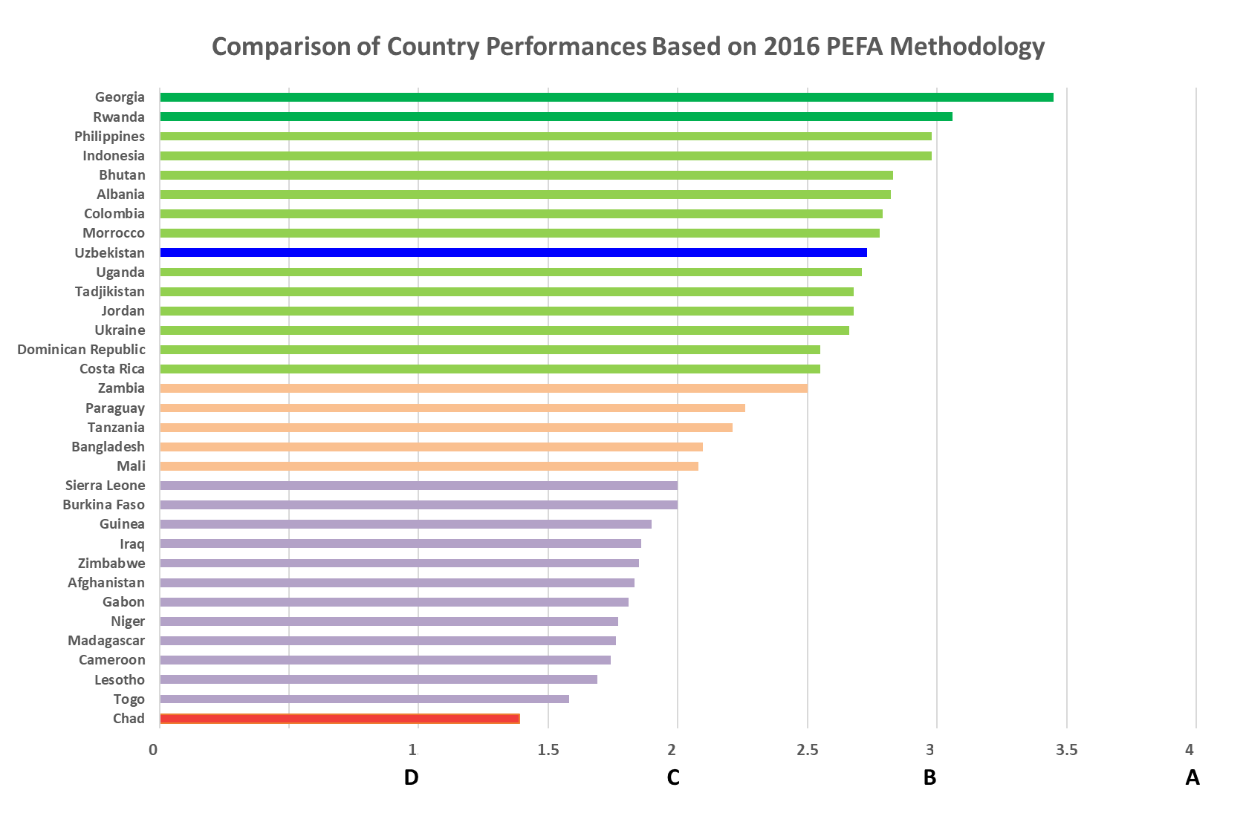
Сравнение показателей стран на основе методологии ГРФО 2016 года
Грузия
Руанда
Филиппины
Индонезия
Бутан
Албания
Колумбия
Марокко
Узбекистан
Уганда
Таджикистан
Иордания
Украина
Доминикан. респ-ка
Коста-Рика
Замбия
Парагвай
Танзания
Бангладеш
Мали
Сьерра Лионе
Буркина Фасо
Гвинея
Ирак
Зимбабве
Афганистан
Габон
Нигер
Мадагаскар
Камерун
Лесото
Того
Чад

Slide 12
Обзор результатов оценки ГРФО Узбекистана за 2018 год
1. Совокупные показатели исполнения расходной части бюджета в сравнении с первоначально утвержденным бюджетом 2. Структура расходов в сравнении с первоначально утвержденным бюджетом 3. Доходная часть бюджета в сравнении с первоначально утвержденным бюджетом 4. Классификация бюджета 5. Бюджетная документация 6. Объем неучтенных в финансовой отчетности государственных операций 7. Трансферты местным органам власти 8. Информация об эффективности в предоставлении услуг 9. Доступ общественности к финансовой информации 10. Отчетность по бюджетно-налоговому риску 11. Управление государственными инвестициями 12. Управление государственными активами 13. Управление долгом 14. Макроэкономическое и бюджетно-налоговое прогнозирование 15. Бюджетно-налоговая стратегия 16. Среднесрочная перспектива финансового планирования в отношении государственных расходов 17. Процесс подготовки бюджета 18. Рассмотрение бюджетов законодательным органом власти 19. Администрирование поступлений 20. Учет доходов 21. Прогнозируемость распределения ресурсов в течение года 22. Задолженности по расходной части бюджета 23. Меры контроля за фондом заработной платы 24. Управление закупками 25. Внутренний контроль за расходами, не связанными с заработной платой 26. Внутренний аудит 27. Надёжность финансовых данных 28. Отчеты об исполнении бюджета, предоставляемые в течение года 29. Годовые финансовые отчёты 30. Внешний аудит 31. Рассмотрение отчетов аудиторов законодательным органом власти

Slide 13
Сравнение критериев эффективности ГРФО для Узбекистана, региона ЕЦА и 32 стран
Надежность Прозрачность Управление Основанная на политике Прогнозируемость и Учет и отчетность Внешний контроль
бюджета гос. финансов активами и обяз-ми бюдж.-налог. стратегия контроль исполнения и аудит
и составление бюджета бюджета
Средний балл по 32 странам Страны ЕЦА Узбекистан

Slide 14
Сравнение эффективности критериев ГРФО в Узбекистане за 2012 и 2018 годы по методологии 2011 года
Надежность Полнота и Составление бюджета, Прогнозируемость и Учет, документация Внешний контроль
бюджета прозрачность основанного на политике контроль исп-я бюдж. и отчетность и аудит

Slide 15
15
Результаты оценки ГРФО по критериям Преимущества и недостатки (продолж.)
КРИТЕРИЙ II: ПРОЗРАЧНОСТЬ ГОСУДАРСТВЕННЫХ ФИНАНСОВ
Преимущества:
Классификация бюджета является всеобъемлющей и соответствует международным стандартам, включая функциональную классификацию (PI-4 = B).
Парламент должным образом проинформирован о бюджете, который он должен принять, хотя бюджетная документация может быть дополнена путем включения информации о деталях долга, финансовых активов, бюджетно-налоговых рисков, среднесрочных бюджетно-налоговых прогнозов и количественной оценки налоговых расходов (PI-5 = Б).

Slide 16
16
Результаты оценки ГРФО по критериям Преимущества и недостатки (продолж.)
КРИТЕРИЙ II: ПРОЗРАЧНОСТЬ ГОСУДАРСТВЕННЫХ ФИНАНСОВ Недостатки:
Объем расходов, неучтенных в финансовой отчетности правительства, составляет более 10% от общих расходов бюджета центрального правительства (PI-6 = C).
Не установлена основанная на правилах и прозрачная процедура распределения трансфертов местным органам власти, и регионы своевременно не получают информацию о распределении бюджета, необходимую для составления своих бюджетов (PI-7 = D).
Информация об эффективности в предоставлении услуг отсутствует, так как не составляются годовые планы и отчеты эффективности исполнения (PI-8 = D+).
Граждане были в недостаточной степени и несвоевременно информированы о бюджетной и финансовой деятельности правительства (PI-9 = C).

Slide 17
17
Сравнение между 2012 и 2018 гг.
(Компонент о полноте и прозрачности)
Улучшение
Общественность имеет лучший доступ к ключевой фискальной информации (PI-10: D к B).
Снижение
Объем неучтенных государственных операций (PI-7: A к D).
Прозрачность межбюджетных отношений (PI-8: B+ к C+).

Slide 18
18
Сравнение между 2012 и 2018 гг.
(Компонент о полноте и прозрачности)
Одинаковые баллы
Бюджетная классификация (PI-5: A сохранен).
Полнота информации, включенной в бюджетную документацию (PI-6: A сохранен).
Контроль за общим фискальным риском, связанным с деятельностью других единиц государственного сектора(PI-9: C+ сохранен).

Slide 19
19
ДАЛЬНЕЙШИЕ ШАГИ
В основном это будет связано с обновлением Стратегии управления государственными финансами в Узбекистане на 2018–2025 гг., чтобы устранить недостатки, вытекающие из оценки ГРФО.
Всемирный банк, Европейский союз и другие заинтересованные партнеры по развитию будут стремиться оказать поддержку в реализации обновленной стратегии УГФ.

Slide 20
СПАСИБО

Slide 21
ПРИЛОЖЕНИЯ

Slide 22
Сравнение параметров ГРФО Узбекистана и средних показателей региона ЕЦА и 32 стран
A
B
C
D
Узбекистан Средний балл по 32 странам Страны ЕЦА

Slide 23
Сравнение баллов, полученных в результате анализа ГРФО Узбекистана для 2012 и 2018 гг.

